Slide 1
项目编号：SJ-201915
社交媒体签到数据管理系统
汇报人：杨超
单位：中国地质大学(武汉)
2021年5月22日

Slide 2
报告提纲
1
概述
2
测试环境要求
3
测试项目
4
协同创新中心机制体制改革措施
5
协同创新中心机制体制改革措施
Notes:
汇报分为五个部分，首先是研究背景与内容

Slide 3
1. 概述
测试目的 | 课题成果鉴定、测试阶段的测试以及分析测试结果，描述系统是否符合需求
测试依据 | GB/T 25000.51-2016《系统与软件工程 系统与软件质量要求和评价（SQuaRE）第 51 部分：就绪可用软件产品(RUSP)的质量要求和测试细则》 《位置感知的信息融合协同计算与服务》课题任务书指标
测试范围 | 系统的功能性测试、性能效率测试

Slide 4
报告提纲
1
概述
2
测试环境要求
3
可完成的实验教学内容
4
研究成果产生的效益评价及预测
协同创新中心机制体制改革措施
5
研究经费使用情况
协同创新中心机制体制改革措施
Notes:
汇报分为五个部分，首先是研究背景与内容

Slide 5
2.测试环境要求
硬件测试环境：
技术指标 | 当前状态（具备功能） | 完成情况
服务器 | 华为云服务器 | MAC地址：fa:16:3e:67:34:49 | CPU ：c6.4xlarge.4 16V 主频：3.00GHz 内存：64.0GB 硬盘：1TB
客户端 | 兼容机 | HZN019 | CPU ：Intel(R) Core(TM) i5-10210U 主频：1.60GHz 内存：8.0GB 硬盘：500GB
第 5 页

Slide 6
2.测试环境要求
软件测试环境：
技术指标 | 当前状态（具备功能） | 完成情况
服务器 | Ubuntu 16.04 | Postgres 90521 MySQL 5.7、Hadoop 2.7.4
客户端 | Windows 10家庭中文版 | Google Chrome 87.0.4280.66
测试工具：
本次功能性测试、性能效率测试不采用功能自动化测试工具，采用测试人员手工测试方式进行测试并记录。
第 6 页

Slide 7
报告提纲
1
主要内容、方案及技术指标
2
标志性成果及创新点
3
测试项目
4
协同创新中心机制体制改革措施
5
协同创新中心机制体制改革措施
Notes:
汇报分为五个部分，首先是研究背景与内容

Slide 8
3.测试项目
功能测试
产品名称及版本号 |  |  | 社交媒体签到数据管理系统
软件产品功能项目
序号 | 功能 | 子功能 |  | 功能简要说明
1 | 微博签到数据管理系统 | 集群管理与监控 |  | 对hadoop集群进行数据监控
2 |  | 数据查询 |  | 按时间和空间条件查询微博签到数据
3 |  | 数据分析 |  | 统计一段时间某个城市的热门景点排序。

Slide 9
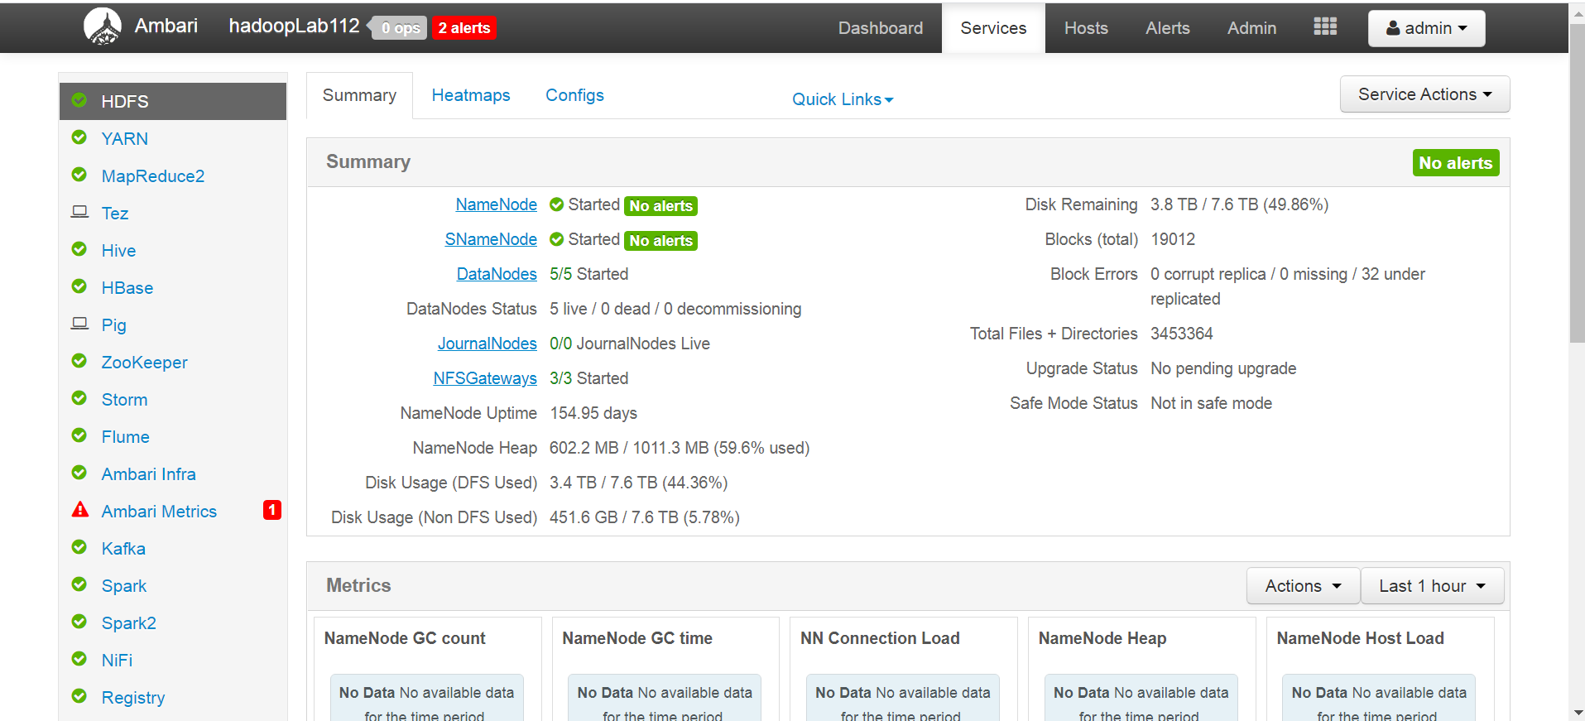
3.测试项目
集群的监控与管理
Apache Ambari是一种基于Web的工具，支持Apache Hadoop集群的供应、管理和监控。链接 http://192.168.1.30:8080/#/main/services/HDFS/summary进入Ambari管理界面，可视化界面如下。

Slide 10
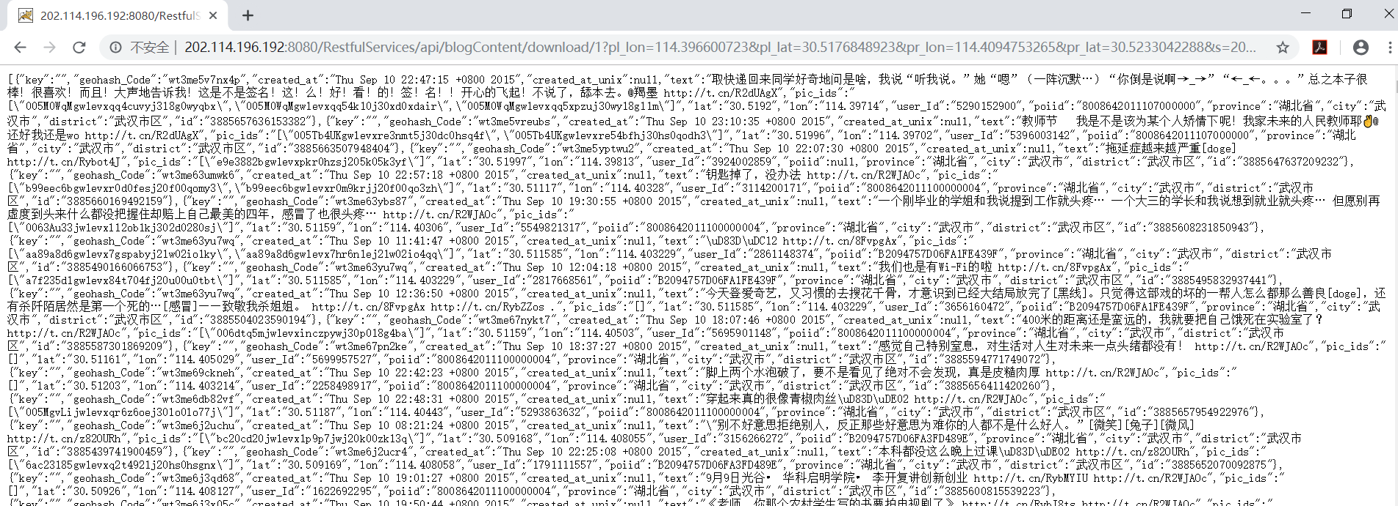
3.测试项目
数据检索
数据检索接口可以通过时空查询的方式，查询2014到2016年所有的微博签到数据。有两种时空查询的方式：1.经纬度矩形+日期范围下载微博签到数据数据2.省、市、区名称+时间范围检索微博签到数据。
经纬度矩形+日期范围

Slide 11
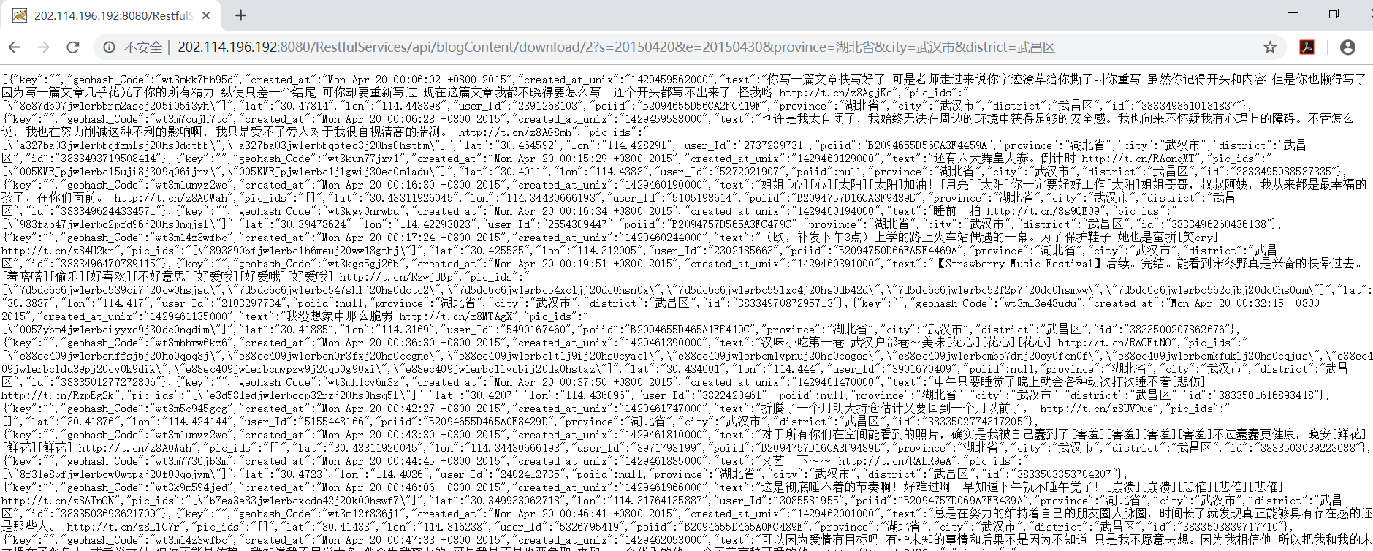
3.测试项目
数据检索
省、市、区名称+时间范围

Slide 12
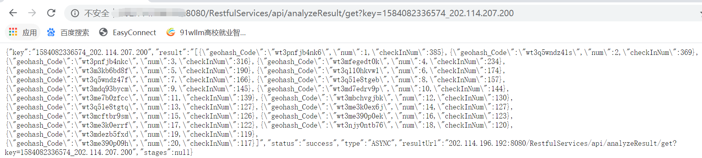
3.测试项目
数据分析
数据统计分析检索接口，对一定时间某个城市的热门地点进行统计分析，得出这个城市这段时间排名前二十的热门地点。数据接口和返回结果示例如下。

Slide 13
3.测试项目
性能测试
软件系统性能测试参数表
参数编号 | 性能参数描述 | 数据量
1 | 一亿条社交媒体签到数据结构化存储与管理 | 805,306,366条
2 | TB级社交媒体数据非结构话存储与管理 | 3.4TB
3 | 接口查询分析时间达到秒级 | 约2秒

Slide 14
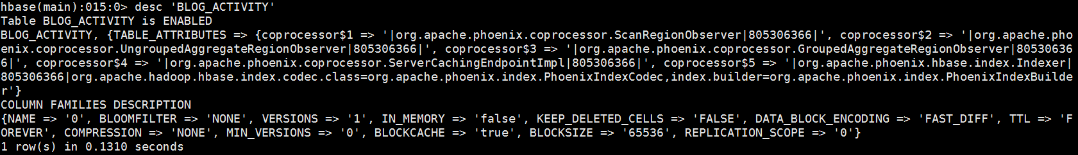
3.测试项目
一亿条社交媒体签到数据结构化存储与管理
数据表名为BLIG_ACTIVITY，通过描述表命令des‘BLIG_ACTIVITY’命令查询表信息，共有805,306,366条数据，达到指标要求。

Slide 15
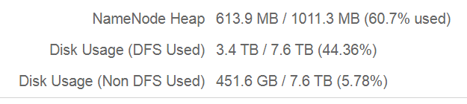
3.测试项目
TB级社交媒体数据非结构话存储与管理
进入Ambari监控界面，HDFS文件管理系统中共7.6TB存储空间，使用了3.4TB,实现了TB级数据量的非结构化存储和管理。

Slide 16
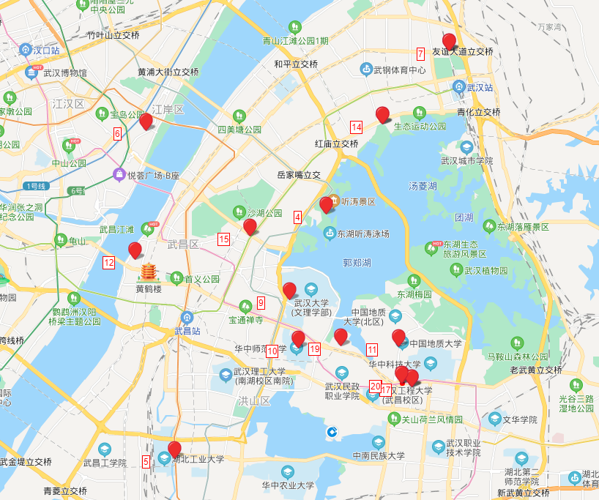
3.测试项目
接口查询分析时间达到秒级
进入系统进行时间和空间参数的选择，调用统计分析功能，得出分析结果，响应时间在2秒左右，满足指标要求。

Slide 17


欢迎各位批评指正！

